Slide 1
Федеральное государственное бюджетное образовательное учреждение высшего образования «Красноярский государственный медицинский университет имени профессора В.Ф. Войно-Ясенецкого» Министерства здравоохранения Российской Федерации Кафедра-клиника стоматологии ИПО
Урок здоровья для детей третьего класса
Выполнил ординатор кафедры-клиники стоматологии ИПО по специальности «стоматология детская»Ливанова Александра Петровна.
Проверила к.м.н., доцент Буянкина Римма Геннадьевна.
Крсноярск, 2020

Slide 2
ЦЕЛИ
Познакомить учащихся со строением зубов; с мероприятиями по профилактике зубных заболеваний;
Учить детей основным правилам ухода за зубами навыкам личной гигиены;
Познакомить с полезными продуктами, которые поддерживают здоровье зубов;
Научить бережно относиться к своему здоровью.

Slide 3
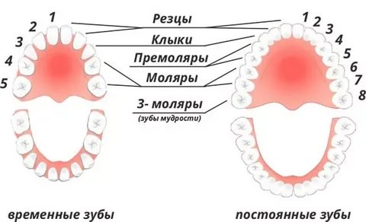
Все ли зубы имеют одинаковую форму? Какой формы зубы?
Все зубы разные по форме и размеру, так как выполняют разную работу. Передние зубы – это резцы. Они находятся вверху и внизу прямо посередине. Проведите языком по краю. Чувствуете, какие они острые. Этими зубами мы откусываем небольшие кусочки от пищи. Например, когда едим яблоко, хлеб.

Slide 4
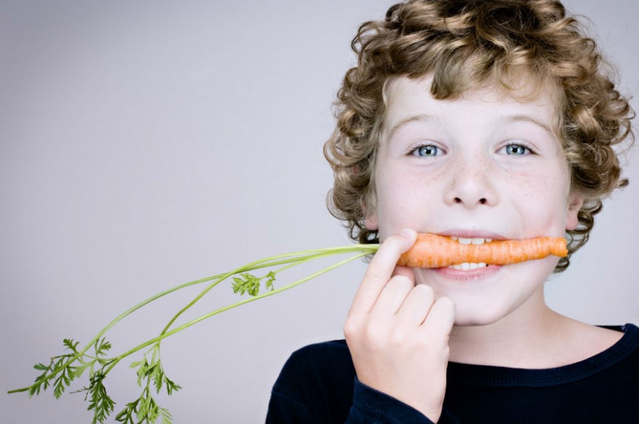
По бокам резцов расположены клыки. Клыки нужны для разрывания и разгрызания плотной пищи, например, морковки, мяса. Посмотрите на них – они не такие, как резцы. Чувствуете, какие у них острые края?
А пережёвывают, перетирают пищу большие и малые коренные зубы. Их поверхность неровная, с выступами. Так легче перетирать пищу.

Slide 5
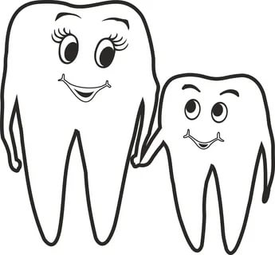
Хотя зубы имеют разную форму и предназначены для разных целей, все они устроены одинаково.
Каждый зуб - это маленькая кость в нашем организме, только намного твёрже и прочнее, чем другие кости. И это неслучайно. Зубы и должны быть прочными, ведь мы пережёвываем ими пищу по 3 раза в день в течение всей жизни.

Slide 6
Поверхность зубов, предназначенных для кусания и жевания, покрыта снаружи эмалью. Эмаль - это очень твёрдое вещество.
Внутри зуба - дентин (каркас зуба) и пульпа.
Основание зуба со всех сторон окружено десной. Очень важно, чтобы дёсны всегда были здоровыми, и в них не проникала инфекция. Если в десну попадёт инфекция, то она может распространиться на зуб и разрушить его.

Slide 7
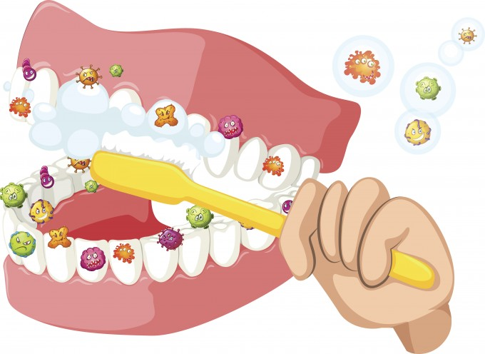
Почему же происходит разрушение зуба?
Во рту у каждого человека есть бактерии - микроскопические живые существа, они размножаются очень быстро. Там тепло и влажно. Можно питаться остатками пищи, которая застревает у вас во рту и на зубах. Росту бактерий помогает сахар. Бактерии выделяют кислоту. Зубы покрываются смесью сахара, бактерий и кислоты.

Slide 8
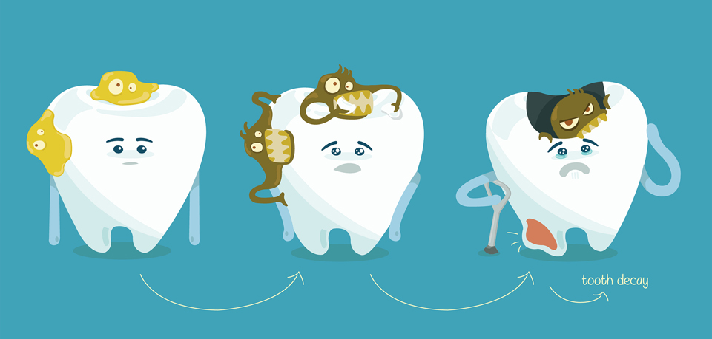
Кислота разъедает эмаль зубов. Образуется «дырочка». Бактерии проникают внутрь. «Дырочка» расширяется и зуб портится. Это - кариес. Если такой зуб не лечить сразу, то потом возникает сильная боль, даже может разболеться вся область вокруг зуба.
Если врач не полечит такой зуб, то кариес будет увеличиваться в размерах и достигнет внутренней части зуба, и поэтому зуб начинает болеть. Если вовремя не обратиться к врачу, то это может привести к потере зуба.

Slide 9
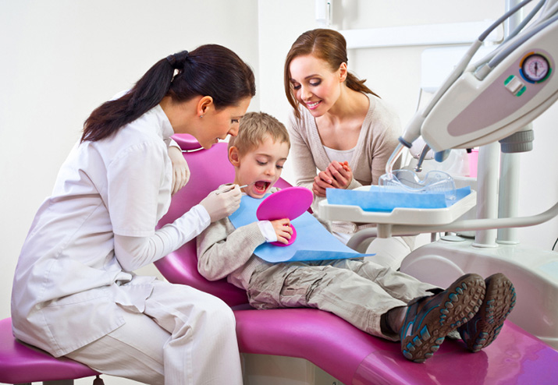
Чтобы в кабинете врача не было больно и страшно, нужно приходить к врачу тогда, когда зубы ещё не болят, не реже 2-х раз в год.
А ещё больные зубы вредят другим органам: сердцу, почкам. Человек с больными зубами не может хорошо пережёвывать пищу, и от этого может заболеть желудок.

Slide 10
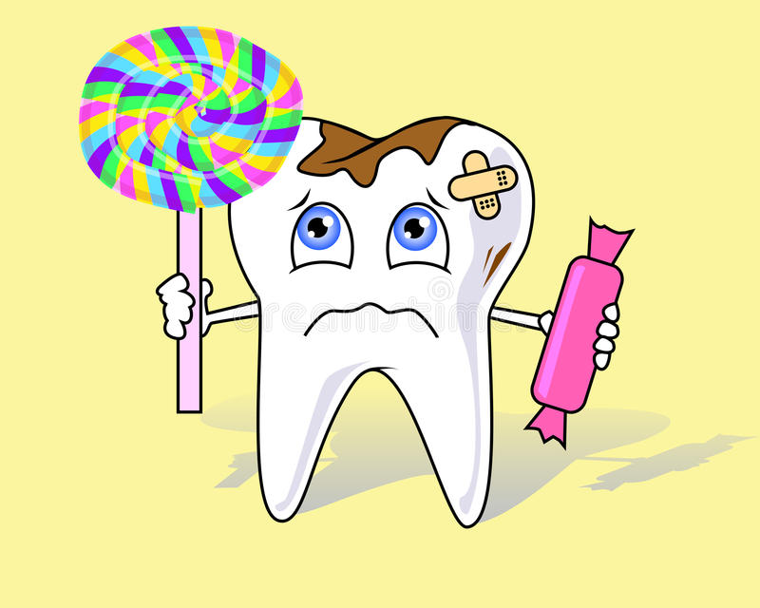
Чтобы сохранить здоровые зубы, рекомендуется исключить «вредные» продукты из своего рациона.
Все сладости (включая всевозможные конфеты, печенье, торты, пироги, хлеб, кексы, чипсы, изюм и некоторые другие сухофрукты). Эти продукты содержат большое количество сахара и отлично прилипают к зубам, обеспечивая источник жизни для бактерий. Наиболее щадящие для зубов сладости – это темный шоколад, зефир и мармелад. Газированные напитки так же на эмали могут образовать трещины.

Slide 11
Трещины могут появиться, если грызть зубами твёрдые орехи, леденцы, от дурной привычки брать в зубы гвозди, булавки, грызть ручки, карандаши.

Slide 12
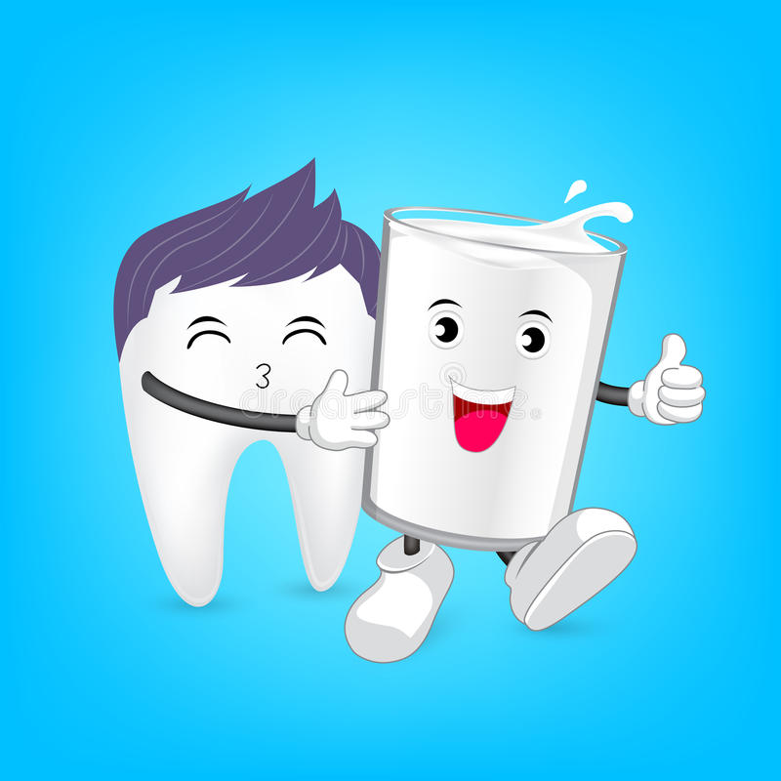
Правильное питание.
Крепкие здоровые зубы зависят от правильного питания!
Молоко и молочные продукты (творог, сыр, сметана, кефир): содержат много фосфора и кальция, что укрепляет зубную эмаль.

Slide 13
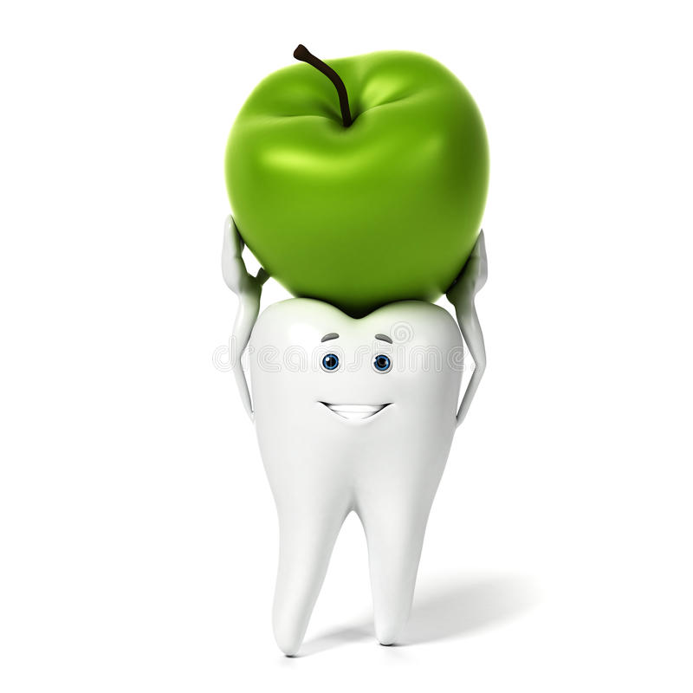
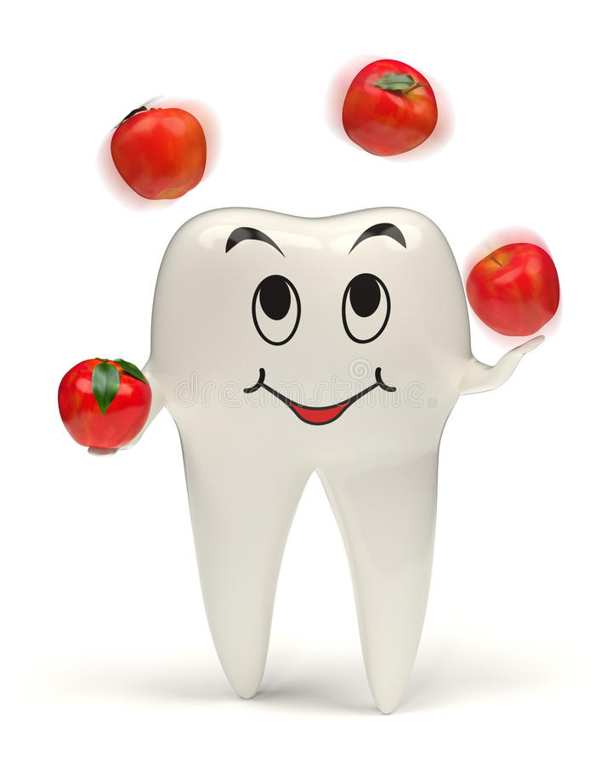
Мясо: содержит белок, необходимый для формирования твердых тканей зубов.
Рыба: мясо рыбы богато фосфором. Для восстановления этого вещества в организме достаточно включить рыбу в рацион 1 – 2 раза в неделю.
Овощи и фрукты: содержат минералы, витамины и клетчатку. Помимо этого, сырые фрукты и овощи способствуют механической очистке полости рта от остатков пищи.
Вода (особенно фторсодержащая вода), молоко и несладкий чай.

Slide 14
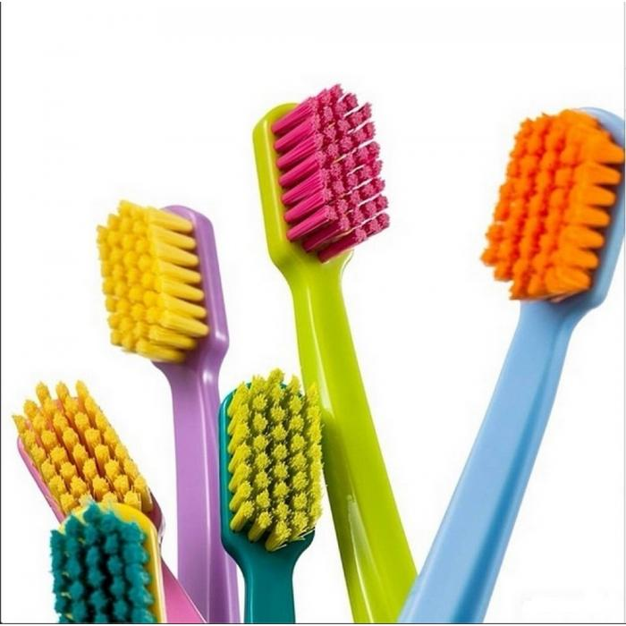
Правила ухода за зубами
Чтобы зубы были здоровыми, их нужно чистить и ухаживать за ними. Нужно удалять остатки пищи, которые остаются на зубах и в межзубных промежутках . И в этом вам поможет зубная щетка .Так как же нам правильно выбрать зубную щетку? Обращаем внимание на следующие факторы.
1. Щетина. Отдавайте предпочтение изделиям с искусственной щетиной. Дело в том, что модели, изготовленные из натуральных материалов, являются идеальной средой для роста бактерий и способствуют развитию болезней ротовой полости. К тому же кончики натуральной щетины могут оказаться очень острыми, что приведет к травмам десен и эмали.

Slide 15
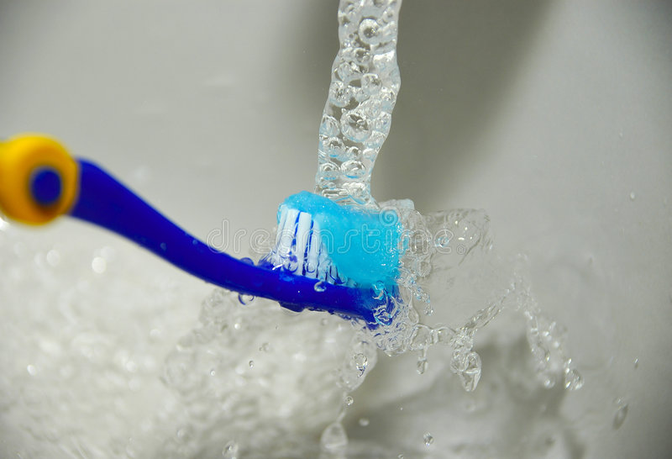
Ручка. Ручка должна быть удобной, широкой и прорезиненной.
Жесткость. Детям от 5 до 12 нужно выбирать мягкие щетки, а вот после 12 стоит перейти на изделия средней жесткости.
Размер. Для ежедневного использования следует покупать зубные щетки с небольшой рабочей частью, захватывающей 2-2,5 зуба.
Старайтесь всегда правильно чистить зубы и меняйте щетку раз в 2,5-3 месяца. После каждого использования тщательно промывайте ее под проточной водой и храните в открытом стакане щетинками вверх.

Slide 16
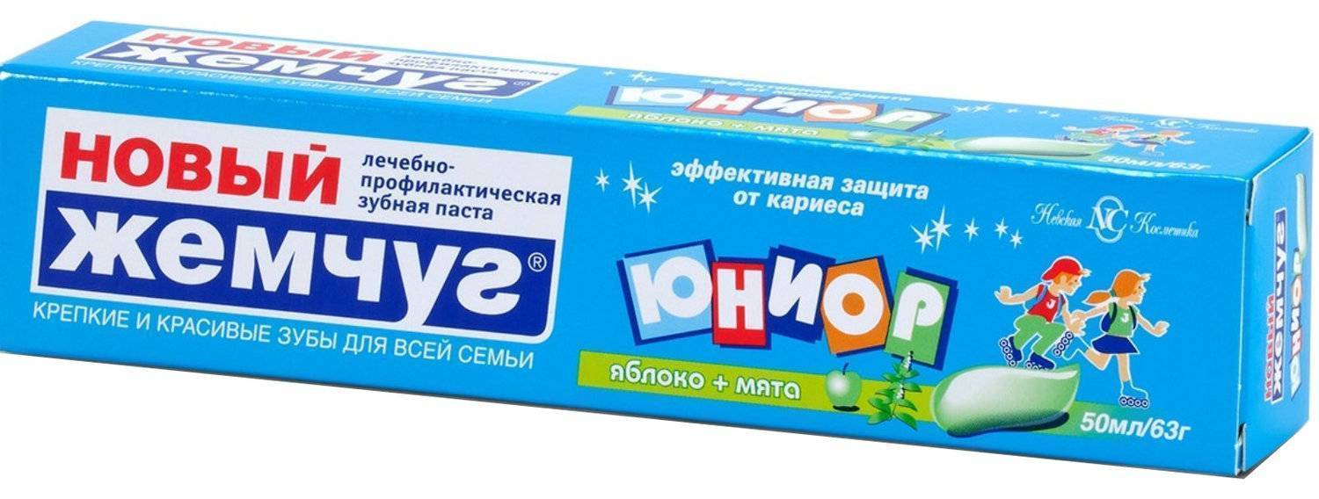
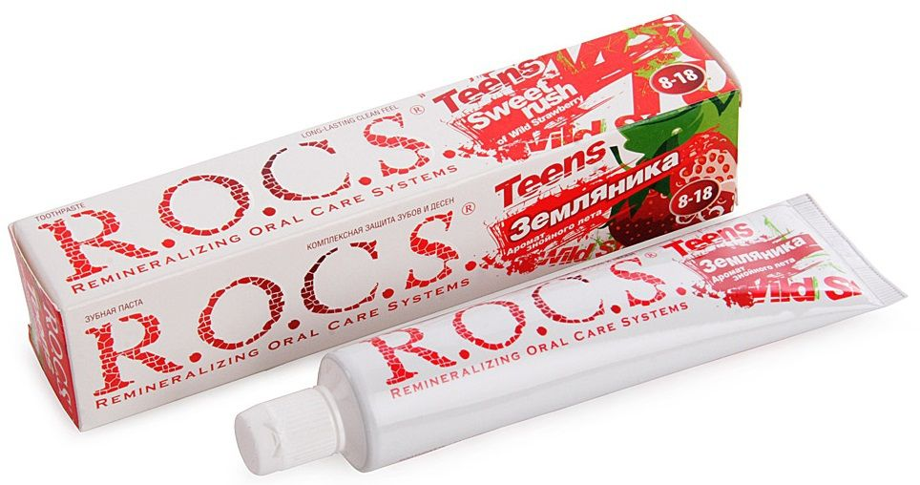
Вторым важным вопросом является выбор зубной пасты.
Все зубные пасты делятся на гигиенические и лечебно профилактические.
В 9-10 лет предпочтительней выбирать вторую группу, потому что происходит смена прикуса и уход за полостью рта особо важен для прорезающихся постоянных зубов.

Slide 17
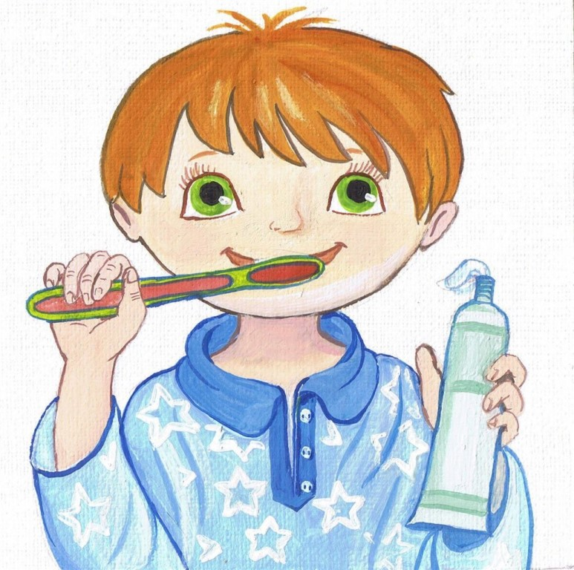
Порядок чистки зубов в период сменного прикуса.
Приготовьте средства для чистки зубов
Чистка начинается с жевательной поверхности верхних правых зубов; по часовой стрелке движемся вдоль зубного ряда верхних и нижних зубов, завершаем чистку на нижних правых зубах.

Slide 18
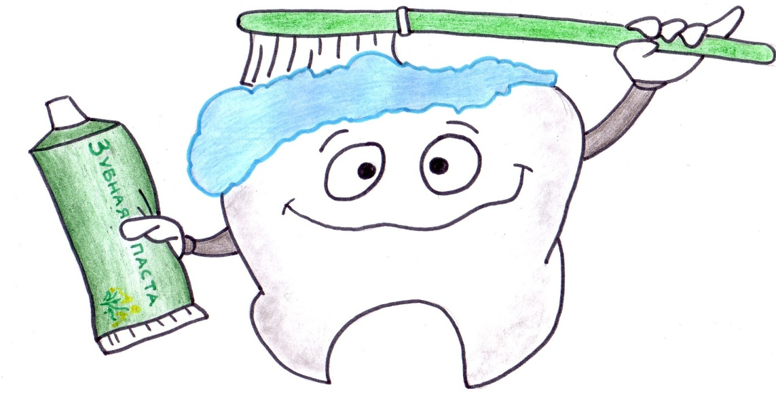
Зубную щетку устанавливаем под углом к зубному ряду, и совершаем движения поперек окклюзионной (смыкательной) поверхности.
Боковыми щетинками зубной щетки вертикальными движениями очищаем боковые поверхности зубов со стороны щеки и губ.
Концевыми и боковыми щетинками зубной щетки очищаем боковые поверхности зубов со стороны языка и неба.
Тщательно очищаем небные и язычные поверхности передних зубов концевыми щетинками зубной щетки.
Язык очищаем двумя-тремя движениями от корня.
Тщательно сполосните рот водой
Промойте щетку и поставьте в стакан ручкой вниз

Slide 19
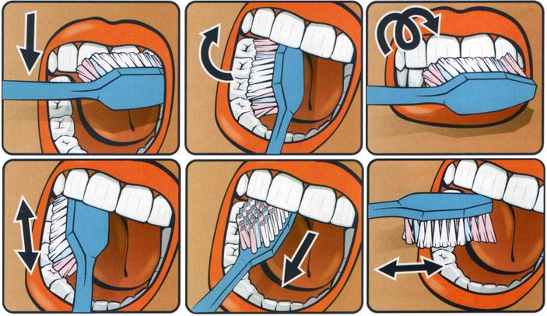

Slide 20
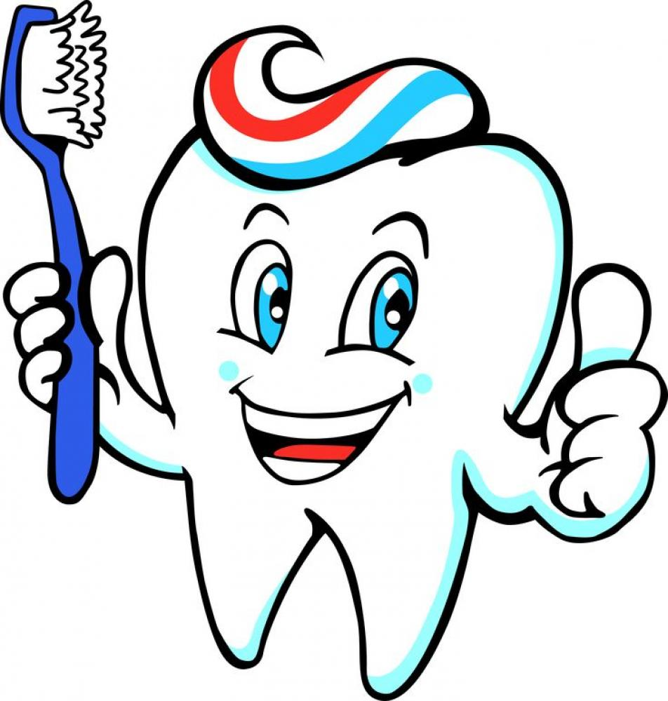
Спасибо за внимание!

